Slide 1



Trường Tiểu học Nhân Chính
Chào mừng các bạn đến với tiết học hôm nay

Slide 2





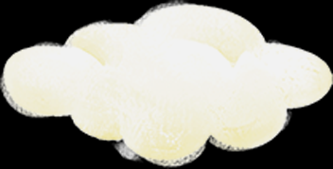



Slide 3
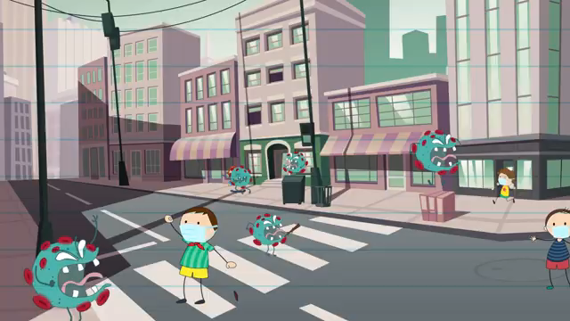

Slide 4
Trường Tiểu học Nhân Chính
Ôn chữ hoa
O, Ô, Ơ

Slide 5

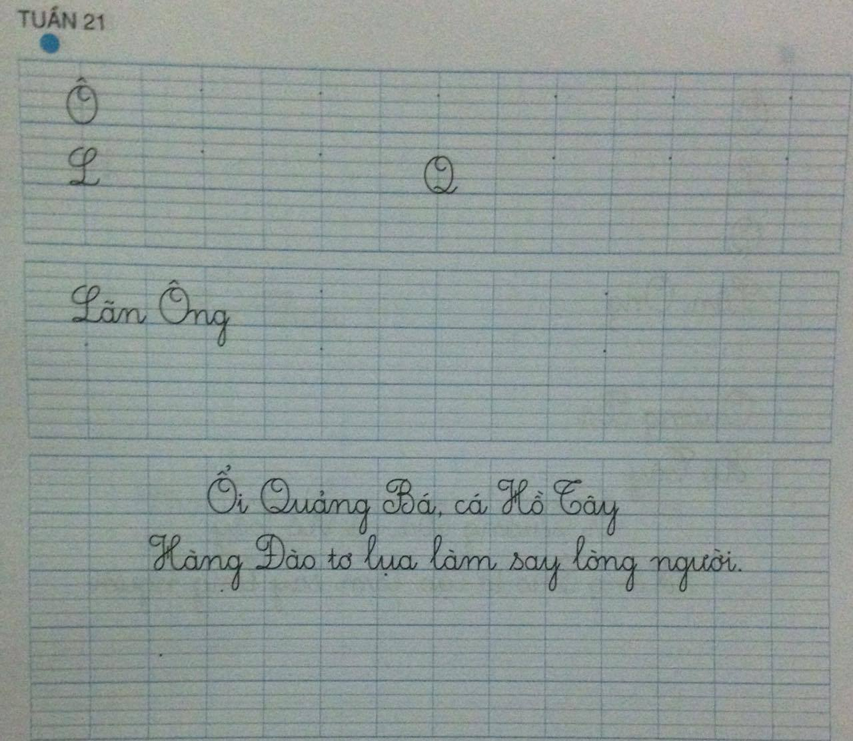

- Bài viết có những chữ hoa nào?
Chữ Ô, L, Q, H, Đ, T, B được viết hoa

Slide 6

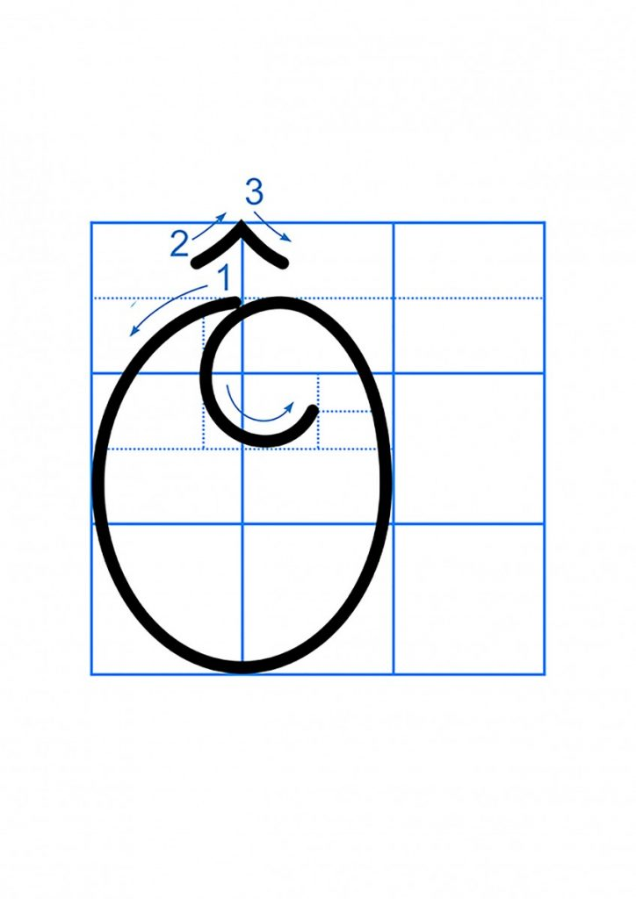
Quan sát, nhận xét chữ hoa Ô.
- Chữ hoa Ô được tạo bởi mấy nét? Đó là những nét nào?
Gồm 3 nét:
- Nét 1 giống chữ hoa O
- Nét 2, nét 3 là hai nét xiên ngắn nối nhau, tạo thành nét gẫy, nhọn ở phía trên (dấu mũ).
- Chữ hoa Ô cao mấy li?
- Chữ hoa Ô cao 2 li rưỡi.

Slide 7

Cách viết chữ hoa Ô
- Nét 1: Viết như chữ hoa O.
- Nét 2,3: Viết nét thẳng xiên ngắn trái nối với nét thẳng xiên ngắn phải để tạo dấu mũ , đặt cân đối trên đầu chữ hoa.
Notes:
7

Slide 8
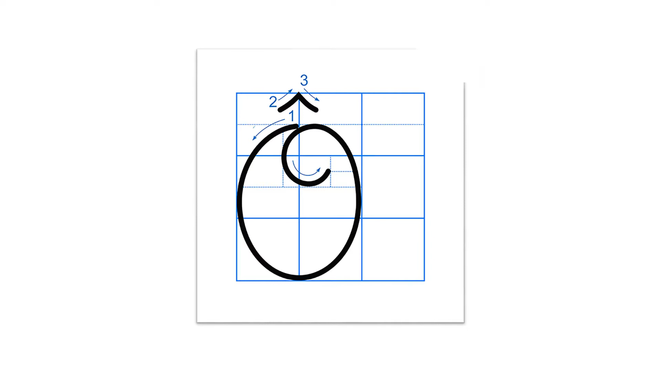
Chúng ta cùng xem video hướng dẫn viết chữ hoa Ô nhé

Slide 9

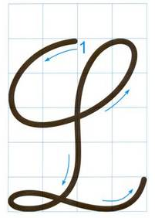
Cách viết chữ hoa L
Là kết hợp của 3 nét cơ bản: nét cong dưới, nét lượn dọc với nét lượn ngang nối liền nhau tạo vòng xoắn to ở đầu chữ và vòng xoắn nhỏ ở chân chữ.
Notes:
9

Slide 10

Chúng ta cùng xem video hướng dẫn viết chữ hoa L nhé

Slide 11

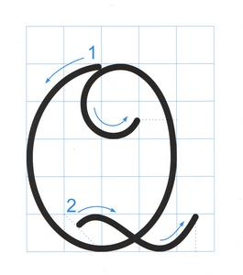
Cách viết chữ hoa Q
Gồm 2 nét
- Nét 1 là nét cong kín, phần cuối lượn vào trong bụng chữ
Nét 2 là nét lượn ngang.
Notes:
11

Slide 12
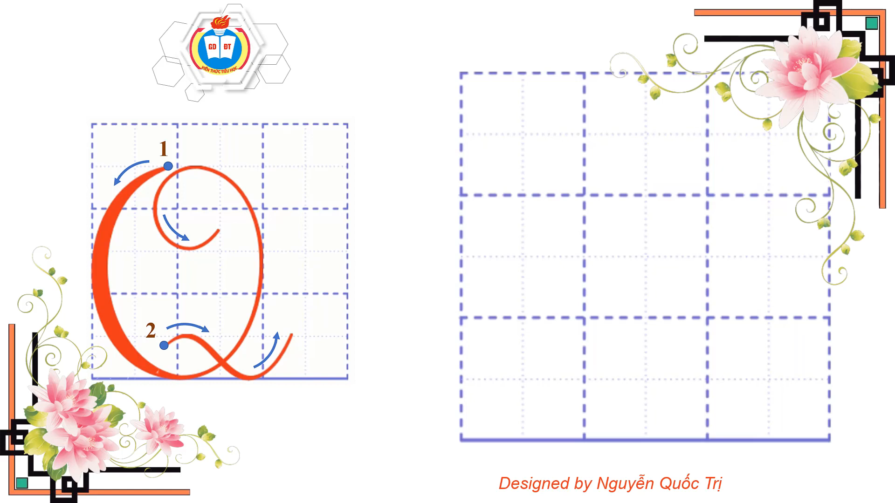
Chúng ta cùng xem video hướng dẫn viết chữ hoa Q nhé

Slide 13
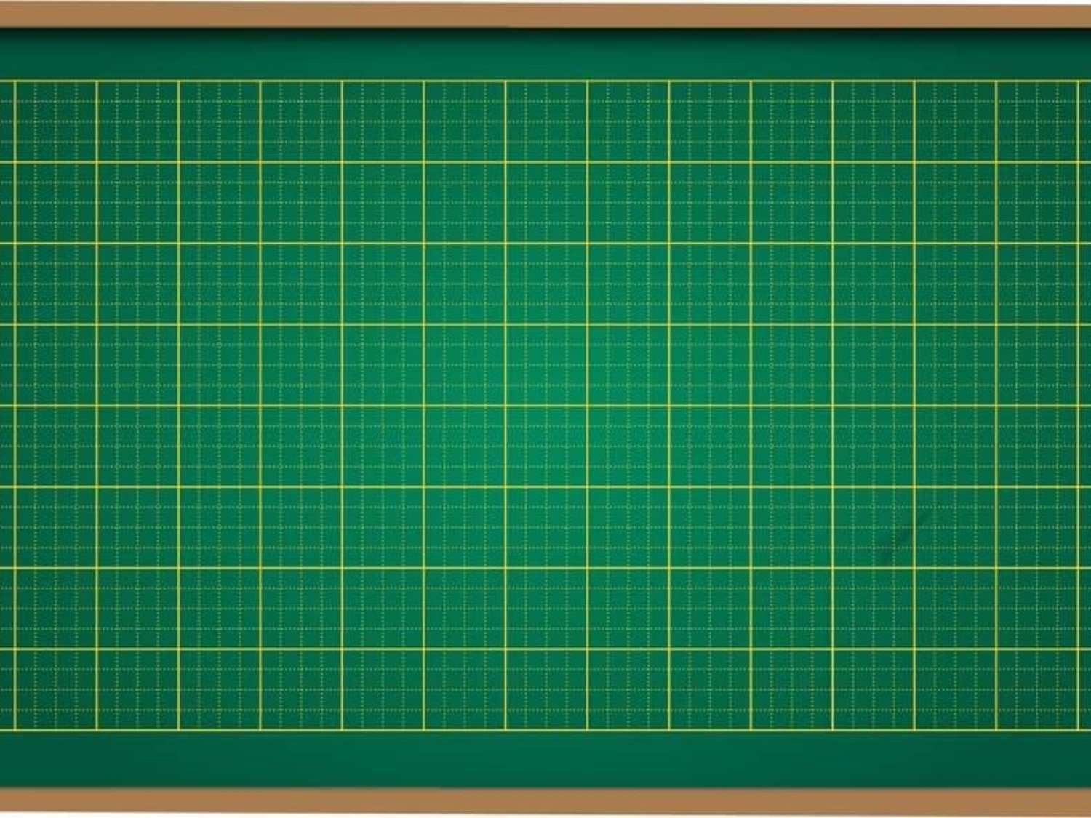
Luyện viết chữ:
- Ô
- L
- Q

Slide 14

Tìm hiểu từ ứng dụng: Lãn Ông.

Slide 15
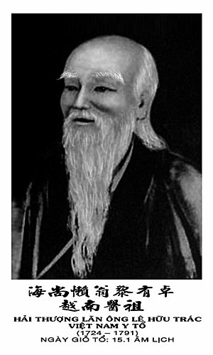


Hải Thượng Lãn Ông Lê Hữu Trác (1720-1792) là một lương y nổi tiếng, sống vào cuối đời nhà Lê. Hiện nay, một phố cổ của thủ đô Hà Nội mang tên Lãn Ông.
.
Lãn Ông

Slide 16
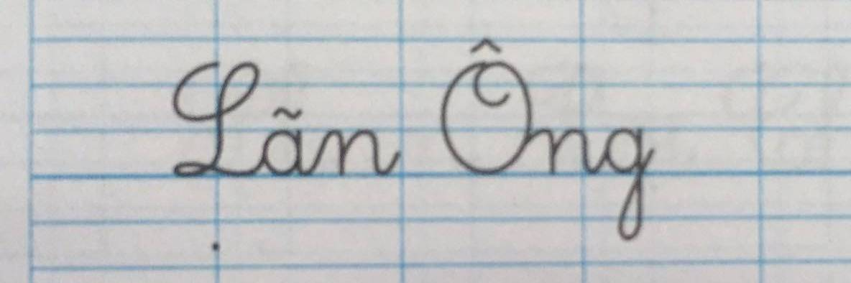
- Từ “Lãn Ông” gồm mấy chữ ?
Từ “Lãn Ông” gồm 2 chữ: Lãn, Ông.
- Nhận xét độ cao các con chữ ?
Chữ L, Ô, g cao 2 li rưỡi, các chữ còn lại cao 1 li.
- Khoảng cách giữa các chữ được viết như thế nào ?
Các chữ cách nhau 1 con chữ o tưởng tượng.
Notes:
16

Slide 17
Luyện viết từ:
- Lãn Ông

Slide 18



Tìm hiểu câu ứng dụng:
Ổi Quảng Ba, cá Hồ Tây
Hàng Đào tơ lụa làm say lòng người.
Ca ngợi những sản vật quý, nổi tiếng
ở Hà Nội.

Slide 19
Ổi Quảng Bá, cá Hồ Tây
Hàng Đào tơ lụa làm say lòng người.
Những chữ nào được viết hoa?
Chữ Ổi, Quảng Bá, Hồ Tây, Hàng Đào được viết hoa
- Nhận xét độ cao các con chữ?
+ Cao 2 li rưỡi: chữ Ô, Q, B, H, T, Đ, g, y, l.
+ Cao 1 li rưỡi: chữ t,
+ Cao hơn 1 li : s
+ Cao 1 li : chữ a, â, o, ơ, n, u, m, i.
Notes:
19

Slide 20
Luyện viết câu:
Ổi Quảng Bá, cá Hồ Tây
Hàng Đào tơ lụa làm say lòng người

Slide 21
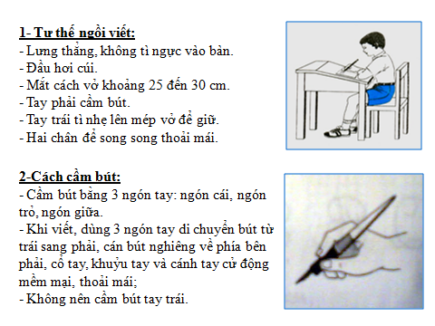
Tư thế ngồi viết và cách cầm bút

Slide 22

Thực hành viết vở

Slide 23




- Hoàn thành 2 trang vở.

Slide 24


